Slide 1
capitolo 2: procedimento

Slide 2
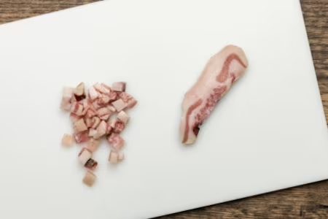
1
Ecco come preparare gli spaghetti alla carbonara: per prima cosa pulite il pezzo di guanciale, eliminando la cotenna. Tagliate a cubetti il pezzo di guanciale e metteteli a rosolare in un'ampia padella. Non serve olio, in quanto il guanciale rilascerà il suo grasso durante la cottura. Una volta che il guanciale ha preso colore spegnete il fuoco e conservate il grasso in eccesso.

Slide 3
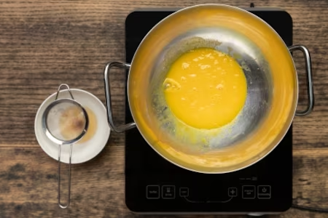
2
Dedicatevi ora alle uova, di cui userete solo i tuorli: sbatteteli in una boule di metallo con il grasso del guanciale filtrato con un colino. Portate a bollore dell'acqua in una pentola. Appoggiate la ciotola sul bordo della pentola e lavorate i tuorli con una frusta a bagnomaria. Aggiungete il pecorino e continuate a mescolare. Togliete dal fuoco: se vi accorgete che la salsa ottenuta è troppo densa unite qualche cucchiaio di acqua calda, al fine di ottenere un composto lucido e cremoso.

Slide 4

3
Lessate gli spaghetti al dente in acqua non troppo salata (il condimento è già molto sapido) e uniteli al guanciale. Fate insaporite per un paio di minuti sul fuoco e trasferite il tutto in una zuppiera capiente. A questo punto aggiungete la crema di tuorli, il pepe nero e amalgamate bene.

Slide 5
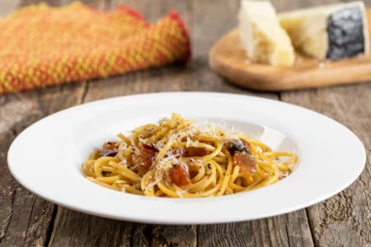
4
Porzionate nei piatti da portata e completate con del pecorino e una spolverata di pepe nero. Gli spaghetti alla carbonara sono pronti per essere serviti.

